Slide 1
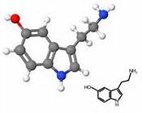
Netwerkvorming examencommissies: overbodige luxe?

Slide 2
Rondje voorstellen
Frank Hubert & Anne Klaas Schilder
W: www.nvexamens.nl
E: secretariaat@nvexamens.nl

Slide 3
Nederlandse Vereniging voor Examens
De NVE heeft tot doel de bevordering van de kwaliteit van het examineren in Nederland. Zij doet dit onder meer door:
Het bevorderen van kennis en inzicht in de aard, doelstellingen, techniek en praktijk van het examineren,
Het verhogen van de bekwaamheid en deskundigheid van allen die betrokken zijn bij de praktijk van het examineren,
De ontwikkeling van normen en gedragscodes voor het examineren, en
Het creëren van platforms en andere vormen van overleg voor allen die in de examenpraktijk werkzaam zijn.

Slide 4
Wat kan netwerkvorming voor en door leden examencommissies dan opleveren?
Nou, volgens de
Inspectie moeten VH
en VSNU….

Slide 5
…“een landelijk netwerk van examencommissies […] faciliteren om onderling ervaringen
uit te wisselen.”
(p. 54 Verdere Versterking)

Slide 6
Lang leve de stelling, zoals:
De enige echte reden dat ik vandaag meedoe, is dat het gratis is.
Groen: klopt, het leven is al duur genoeg
Geel: nee hoor, daar sta ik boven
Rood: huh, is het gratis?

Slide 7
Of: de WHW stelt onrealistisch hoge eisen aan (leden) examencommissies.
Rood: inderdaad, absurd eigenlijk
Geel: dat valt wel mee hoor
Groen: man, de eisen zouden nog hoger moeten zijn

Slide 8
Of; de WHW gaat uit van ‘onafhankelijk functioneren’. Dit conflicteert met je andere taken voor de organisatie.
Rood: inderdaad, best lastig soms
Geel: dat valt wel mee
Groen: ik herken het wel bij anderen, maar niet bij mezelf

Slide 9
Hoe nu verder:
Telkens een stelling
In groepjes van 4 á 5 personen
Stelling kort bespreken, keuze maken, dan centraal bespreken
En ken uw VV-rapport

Slide 10
Ruim 1/3e van de examencommissies geeft aan onvoldoende tijd te krijgen.
Rood: ja klopt, schandalig eigenlijk
Geel: geen idee
Groen: nee joh, is meer dan 50%

Slide 11
De examinatoren ontvangen richtlijnen voor de constructie van tentamens.
Rood: 48%, mager hoor
Geel: 68%, maar kan beter
Groen: 88%, noblesse oblige

Slide 12
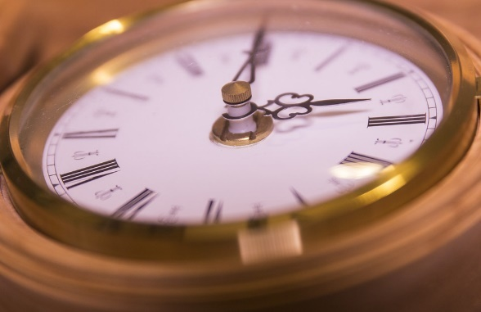
De examencommissie onderzoekt periodiek de kwaliteit eindwerken (of laat dit onderzoeken).
Rood: 88%, gelukkig
Geel: 58%, niet slecht
Groen: 38%, zorgwekkend

Slide 13
De examencommissie is […] nagegaan (of heeft laten nagaan) of examinatoren handelen conform de richtlijnen en regelingen over fraude.
Rood: 40% helaas
Geel: 60%, best wel goed
Groen: 80%, en terecht

Slide 14
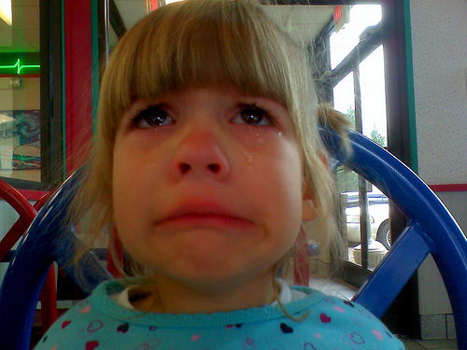
De COBEX gaat veel te veel mee in zielige verhalen van studenten over hun ‘bijzondere’ omstandigheden.
Rood: oneens, en dat hoort zo
Geel: ach, tja, mmm, nou…
Groen: mee eens, ik ben het helemaal zat

Slide 15
Het BSA mag twee keer worden verleend, mits er bijzondere omstandigheden zijn.
Rood: nee joh, dat was vroeger
Geel: geen idee
Groen: ja, sinds kort, hadden ze veel eerder moeten doen

Slide 16
Het externe lid mag in 2016/17 niet meer in dienst zijn van de eigen hogeschool.
Rood: staat nergens, maar wel een goed idee
Geel: dat maken we zelf wel uit
Groen: ja, hè hè, hadden ze veel eerder moeten besluiten

Slide 17
Ook examencommissies kunnen in hoger beroep gaan bij CBHO in Den Haag.
Rood: nee, echt niet, en terecht
Geel: nee, maar zou wel moeten kunnen
Groen: ja, dat kan sinds 2014

Slide 18
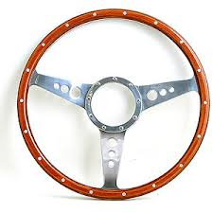
Netwerkvorming is goed, maar kan prima zonder sturing van de VH of van de NVE.
Rood: oneens, er is nù sturing nodig
Geel: nou, voorlopig gaat het prima zo, via studiedagen en scholing
Groen: mee eens, sturing schaadt de onafhankelijkheid

Slide 19
